Slide 1



研发2013年度目标汇报
1. 总体目标、价值
2. 数据规划
3. DMP功能
4. DMP性能及效果
5. DMP商业化与竞争力
2013年2月

Slide 2
研发战略型支撑指标
业务系统 |  | 业务支撑 |  | 技术指标
易博加芯 | Displayer | 上半年 消耗：150万； 请求：20亿； 投放：1亿； 投放率：5% | 下半年 消耗：500万； 请求：30亿 投放：3亿； 投放率：10% | 上半年： QPS ： 4w 用户量：3.2亿 媒体库量：4万 竞价能力：6亿次/天 竞价相关数据量：270T 响应时间：99%访问小于80ms； | 下半年 QPS ： 8W 用户量：5亿 媒体库量：6万 竞价能力：10亿次/天 竞价相关数据量：1000T 响应时间：99%访问小于80ms；
亿起发加芯 | 推荐系统 |  | 推荐PV：1 亿 |  | QPS：14000 响应时间：99%访问小于100ms；
亿告加芯 | SSP | 6 月份： SSP流量：7亿 接入：3家； | 10 月份： SSP流量：12亿 接入：7家： | 6 月份： QPS： 12万 用户量：3.2亿 媒体库量：1000； 响应时间：99%访问小于100ms； | 10 月份： QPS：41.7 万 用户量：5 亿 媒体库量：1000； 响应时间：99%访问小于100ms；
 | 广告网络（亿告） | 流量：5亿 |  | QPS：2万 CTR： 1 ‰ [目前 0.6‰]
Notes:
[统计数，目前61856965
[目前17354]
[备注：产品：1‰， 目前 0.8‰ ]
提高 ：1.5*1.6*1.6=2.8
1亿*4 （次调用）*3

Slide 3
研发业务型支撑指标
业务系统 |  | 业务支撑 | 技术指标
易购 | 比价搜索 | 日搜索1500W | QPS：500 搜索响应500ms 关键词查询点击率：50% [现有点击率 9%] 品类聚合转化率:50%
亿起发 | 购物客搜索 | 日搜索次数：1000万 | 搜索QPS：350 商品数量：2000万 90% 以上搜索响应时间低于500ms 关键字搜索点击率：70% [现有点击率28%]
Notes:
[统计数，目前61856965
[目前17354]
[备注：产品：1‰， 目前 0.8‰ ]
提高 ：1.5*1.6*1.6=2.8

Slide 4
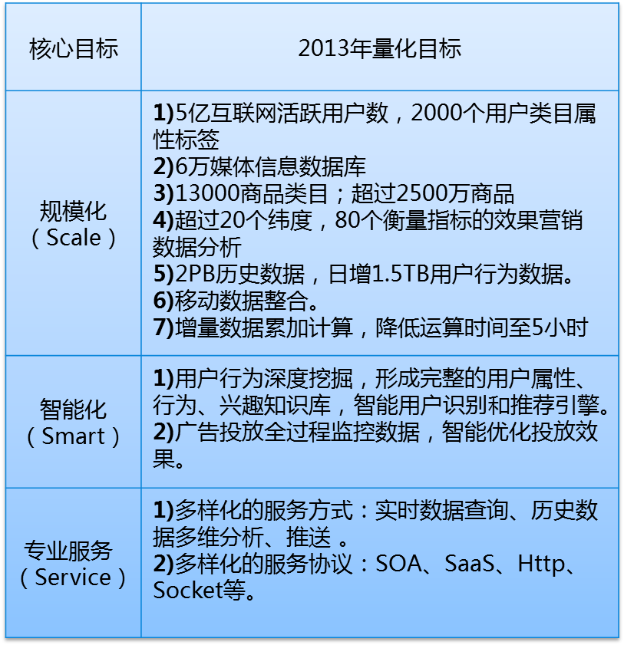
DMP总体目标
定位：互联网广告行业最具竞争力的Private DMP。以泛电商效果数据为基础的全网数据+推荐引擎 +竞价（出价、匹配）引擎+ 分析优化引擎+实时服务+可嵌入服务。 竞争力：第三方公正、诚信、品质。
业务及战略目标:
13年上半年盘活公司各类数据、效果广告类目标准体系、完成竞价引擎、推荐引擎、创意引擎、实时服务接口提供，具备业务加芯基础支撑。
13年上半年完成多协议标准化数据采集接口、数据处理引擎、分析引擎。重点拓展消费类、搜索、入口级、社区类外部数据源并完成接入5家 ，全年数据拓展300%。
产品化/商业化目标：
广告竞价引擎、广告 推荐引擎、商品推荐引擎、分析引擎、个性化流量引擎、个性搜索引擎（如比价）。
数据交换服务平台（2B）。
开放数据平台（2B+2C）+个性化APP。

Slide 5
DMP价值
支撑亿起发
加芯
使其在巩固B2C效果联盟规模第一基础上大力提升服务个性化与精细化，大力提升精准广告创新能力，大大增多产品多元化创新原料。
支撑亿告
加芯
使其深度优化和挖掘媒体价值，提高媒体资源的性价比，增强差异化运营能力。
支撑易博
加芯
使其大力加强BT能力，从而加强易博多元效果广告平台的竞争力，支持易博向DSP转型。
轻量级数据
产品
通过轻量级的数据报告等数据产品增加亿玛品牌的知名度，塑造 亿玛的行业领导力。
随着业务流程化、数据积累完整化、数据积累全面丰富化的大背景下，利用数据优化商业，提供智能化、个性化、定制化、效果化服务是大势所趋。
互联网行业必将是推动变革的先行者。互联网行业天生是依赖利用信息和数据的价值。
效果营销平台和产品的最终竞争力和服务创新能力取决于对受众及受众环境的洞察，并为之提供实时信息服务的能力，而大数据是其基本生产资料。
探索大数据
商业

Slide 6
DMP数据规划
1)亿告（pv\ click）；
2)易博（pv\click\dsp、order）；
3)亿起发（pv\ click \event\ order）；
4)易购\购物客（pv\click \search\ 注册用户信息\shangping）；
5)第三方数据交换（dsp\ ssp \ADNetworks \ADExchange \Publisher\system ）
6) 第三方数据，泛电商、社交、社交、入口
7) 广告活动信息\相关网页数据抓取
8）线下数据导入
1)每天处理30亿条数据（第一方20亿、第三方10亿），日增量达1.5TB
2）涵盖换互联网广告全产业链活动数据。
3）积累5亿活跃用户
4)6万媒体信息数据
5)13000商品类目；超过2500万商品数据
数据源
规模
输出：5亿活跃用户个性化属性标签【不少于2000个】
变现：提高以BT投放准确率50 %以上。
输出：活动投放数据全方位多维分析
变现：行业权威数据分析报告、业务权威走势预测报告、指导和优化现有投放策略
输出：媒体、商品、人群类目知识库
变现：通过提高媒体识别率；提高人群、媒体和活动的匹配度；最终提高投放准确率。
1)建立用户识别和行为分析模型
2)建立互联网广告投放效果分析模型
3)模型支持第三方数据
整合模型
输出变现

Slide 7



DMP功能
业务支撑
公司战略
产品化目标
公司业务数据
第三方数据采集
数据交换
页面上下文数据抓取
第三方数据采集自助化；
自助化的数据交换;
类库的自动扩展与分类；
形成电商行业资源库；
算法引擎；
亿玛数据统计;
亿玛移动统计；
亿玛指数；
第三方媒体嵌入式报表服务；
数据采集
用户知识库
用户属性词库
媒体属性词库
商品类目词库
媒体资源库
类目资源库
商品资源库
数据分类管理
用户分析
竞价相关分析
广告活动相关分析
媒体分析
用户行为动态分析
面向电商行业分词器
数据分析挖掘
Bigtable作为数据存储；以SOA、saas、Http、socket、API和WEB服务形式提供
第三方数据提供
图形化，多维度分析报表
数据服务

Slide 8


DMP质量与性能
业务支撑
公司战略
产品化目标
QPS：22W（易博，亿告等QPS峰值之各和）;
数据有效(正确)性：99%
QPS:30W（内部+外部请求）
通用数据采集系统
对新增用户达到次日可识别能力以及累积分析能力；
智能化媒体识别，分类能力；
数据采集
数
据
分
析
挖
掘
及
管
理
用户数：3.2亿；
用户识别率=15%；
用户标签数3000；
媒体用户价值识别率80%；
分析统计优化一级域名6万；
二级域名 20万
用户数 5亿；
用户识别率达30%；
离线数据分析支持PB级别，有效计算时长5小时；
支持增量式计算方式；
实时数据分析；
QPS:30万
知识库覆围范围：用户知识库15%，媒体数据库30%，商品知识库80%。
多样化服务形式.
单条数据响应时间为10ms；
图形化报表服务响应时间
低于100ms；
数据服务

Slide 9

DMP商业化与竞争力
1、如何运用自身和第三方数据使我们的在线广告投放变得更精准和有效；
2、如何通过自身数据和第三方获得商业洞察，以便合理进行目标用户细分，增加可供广告投放的规模和效果，进而服务第三方和大众
3、如何对跨平台的各种效果评测数据进行统一观察、以便在广告计划运行中随时调整优化。
4、如何对用户数据进行有效分析、以便对媒体购买和广告计划制定参考？
5、目标用户：互联网广告生态系统里各方，包括推广、开发人员、代理公司、广告网络、广告交易平台、DSP、数据供应方、电商、门户、等媒体。
1、效果营销（BT、RT、NT、内容等多种定向）数据提供服务。
2、基于多种数据的在线多服务引擎支持，如广告竞价引擎、广告 推荐引擎、商品推荐引擎、分析引擎、个性化流量引擎、个性搜索引擎（如比价） 。
3、轻量级数据产品，如亿玛指数等。
4、亿玛大数据商业。
需求与目标市场
产品与服务
风险与规避
1、数据量不够，无法做出正确的分析、预测。
全面利用亿玛已有数据；与第三方厂家进行数据交换；上下文抓取获取更加丰富的数据
2、精准。
建立算法引擎、系统的评测与度量标准引擎，形成算法优化的反馈机制，用评测度量标准评判算法的优劣。
竞争力与价值
1、以交易结果数据为基础的多元数据接入，数据规模超越服务门槛；
2、完善的算法模型支撑平台和数据处理、组织能力
3 、公平、诚信的运营体系；
4、基于SaaS的在线运营服务模式；

Slide 10
指标分解对应项目表
时间基线 | 6月 | 10月 | 12月
研发规模指标 | QPS：12万； 响应时间：99%访问小于20ms 各平台）； 竞价相关数据量：270T； 搜索QPS：350； 搜索响应500ms； | QPS： 41.7万； 响应时间：99%访问小于80ms （各平台）； 竞价相关数据量：1000T； QPS：500； 搜索响应500ms； | QPS： 51万； 响应时间：99%访问小于80ms （各平台）； 竞价相关数据量：2000T； 增强系统健壮性、安全性、易管理。
对应 项目 | 云平台2.0期项目,详见P11、P12 （项目时间：1~ 5月）, | 云平台3.0期项目 （时间：6~ 10月） | 云平台3.1期项目， （时间：11~ 12月）
研发精准支撑指标 | 用户量：3.2亿； 媒体库量：4万； 亿告CTR： 1‰ ； 搜索点击转化率：50% ； | 用户量：5亿； 媒体库量：5万； 亿告CTR： 0.35‰； 搜索点击转化率：70% ； | 用户量：5.5亿； 媒体库量：5.5万； 亿告CTR： 0.40‰； 搜索点击转化率：75%；
对应 项目 | 芯体系1.0期项目,详见P16 ~ P18 （项目时间：1~ 5月） 用户统一识别、优化项目（芯1.1） （项目时间：2~ 5月） P19 用户挖掘算法项目（芯1.2期） （项目时间：5~6月） 动态创意项目(芯1.3期) （项目时间：2~5月） P20 云平台搜索应用优化项目2.1 （时间3~5） P14 | 芯体系2.0期项目 P21 （项目时间：6~ 9月） 芯体系算法项目2.1期 （项目时间：6~ 10月） 商品推荐项目(芯1.4期) （项目时间：7~ 10月） P20 搜索优化项目2.5 （项目时间：7~ 10月） | 芯体系2.5期项目 （项目时间：6~ 8月） 芯体系算法项目3.0期 （项目时间：11~ 12月） 搜索优化项目3.0 （项目时间：11~ 12月）
Notes:
[统计数，目前61856965
[目前17354]
[备注：产品：1‰， 目前 0.8‰ ]

Slide 11
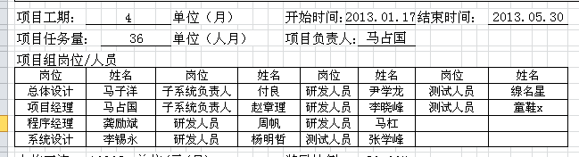
云平台项目安排（一）
云平台2.0期项目
项目时间：2013.1.15~2013.5
项目经理：马占国；研发经理：龚励斌；架构设计：李锡永
EmFs（亿玛分布式文件子系统）负责人：龚励斌；成员：周帆、马杠
分布式内存存储子系统负责人：付良；成员: 李晓峰、杨明哲、尹学龙
EmBigtable（E快读，E快写） 3.0 版本子系统负责人：李锡永、谢计涛
高性能计算（HPC）子系统2.0版本负责人：赵章理

Slide 12
云平台研发目标及验收条件
核心目标
支撑芯体系大数据的批量计算。
作为芯体系服务层的基础件，支持芯体系服务层功能，支持实时数据处理和实时服务。
完整支持搜索业务，优化搜索排序结果。
具备完全支持亿玛各业务分布式处理的能力（各平台）。
核心指标
并发支撑QPS 41.7 万；99%访问小于20ms；搜索QPS 350，搜索响应500ms 。
存储和处理能力随机群平滑扩展，百台机群稳定运行，支撑1000T容量。
日处理数据500G，日增量计算3小时完成。
实时数据提供服务5分钟内完成。
机群软硬件故障容错和恢复机制。单台设备的最大设计承载为硬件设备资源的80%。集群平滑扩展的衰减度不低于95%。

Slide 13
云平台对外支撑接口
标准协议
《亿玛云平台标准通讯协议》，支持数据传输、控制、计算三类应用。（已在购物客、易购搜索中应用）
《云平台支持数据结构标准协议》，结构化数据支撑。
服务层，客户API，服务层服务控件
开放分功能服务（如索引创建服务、检索，实时更新），功能API,适配层控件
芯体系服务层。
Hadoop生态系统优化配置优化手册，运维方案发布。
Notes:
任务点
服务方式（对外接口）
考核体系
项目组组建(明确组长和组员，包括外部门配合资源)
项目核心指标及验收条件（包括业务收益预计和系统处理能力两个方面）
项目详细实施计划（启动日期，关键可检验的里程碑，以及DeadLine）

Slide 14
云平台项目安排（二）
云平台应用优化攻关项目(2.1期)
目标：搜索排序、商品聚合，搜索点击转化率 50%；
负责人：马占国 , 成员：岳华东，付良等
项目时间：3月 ~ 5月
协调资源：易购产品、购物客产品
Hadoop生态系统优化研究项目（云平台2.2期）
目标：应对机群超过50台后性能和稳定性问题。
负责人： 李锡永 ; 成员：付良、龚励斌等
需求支持：贾强、阳红新
启动时间：2013.2以后持续

Slide 15
芯体系项目总体计划
项目名称 | 时间 | 目标 | 负责人
芯体系（1.0期） | 2月 ~5月 | 数据引擎框架\任务优化\服务引擎\知识库\类目体系\消费属性优化 | 马子洋\阳红新\贾强\刘巍
芯体系项目（1.1期） | 2月~5月 | 用户优化和分群、相关用户扩量，DC采集端优化 | 陈超民
芯体系算法项目（1.2期） | 5月~6月 | 用户行为、偏好等属性优化和挖掘。 | 刘巍
芯体系应用项目(1.3期) | 2月 ~ 5月 | 动态创意 | 苏文魁
芯体系应用项目(1.4期) | 7月～10月 | 商品推荐 | 待定
芯体系2.0期项目 | 5月~8月 | 完成算法引擎（训练和评价），对外服务层完善 | 阳红新
芯体系应用项目(1.5期) | 6月～9月 | rtb算法精准升级，服务升级，支持ssp | 苏文魁
芯体系算法项目 （2.1） | 7月～10月 | 用户行为、消费、关联算法升级 | 待定

Slide 16
芯体系研发目标及验收条件
核心目标
完成对DMP扩展，开发数据引擎，标准可装配数据和任务流程。现有任务流程梳理。
标准类目体系1.0版本发布。
用户、媒体等挖掘算法升级。
通过用户识别和用户分群使用户准确性提高。
通用数据服务协议和专用服务接口协议研发。
数据专用应用服务研发: 如动态创意，广告推荐、广告监控数据服务。
核心指标
现有数据5小时计算完成。
外部采集数据可配置导入，流程可配置。
活性用户量3.2亿；媒体库量4万，用户请求准确响应率达到10%；。
数据服务通用接口和专用接口发布。
Notes:
8块,每块1.8T
8×1.8＝14.4T×80％=11.52
Muqian 28tai.
14×28＝392T()
---------------
目前 100G，3个备份。

Slide 17
芯体系对外服务接口
数据服务标准协议
《分类数据标准服务协议》, 提供分类数据高效查询服务,如提供 用户、媒体、地域、消费、用户订单列表 …消费次数，消费等级，线上线上， 消费者清单…统计数据，用户来源分析、广告活动统计、广告活动转化率统计… …
专用计算服务协议
《专用数据服务协议》，提供 如RTB算法中 ctr计算，活动竞价预测，用户估值, 创意推荐…

Slide 18
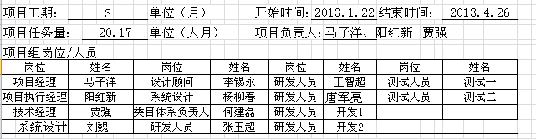
芯体系项目详细安排（一）
芯体系1.0 期项目
项目时间：2013.1~2013.5
项目经理：马子洋； 项目执行经理：阳红新；研发经理：贾强； 架构：李锡永
数据引擎负责人：阳红新；成员：杨柳春、唐军亮、张玉超
消费属性算法负责人：刘魏；成员: 王智超
类目体系负责人：王智超、何建磊、成员：刘魏
服务接口负责人：贾强；成员：待定

Slide 19
芯体系项目详细安排（二）
芯体系项目(1.1期)
目标：用户优化和分群、相关用户扩量，DC采集端优化
项目时间：2013.2~2013.5
负责人：陈超民 成员：待定研发1、待定研发2
协调资源: 易购、其他业务平台、外部客户端、入口级产品战略合作
芯体系算法应用项目(1.2期)
目标：用户行为、偏好等属性优化和挖掘。
负责人：暂定 ; 成员：待定
启动时间：2013.4～2013.5
协作资源: 系统应用方、如rtb、ssp，订单、搜索、点击、浏览等数据方

Slide 20
芯体系项目详细安排（三）
芯体系应用项目(1.3期)
目标：动态创意
项目时间：2013.2~2013.5
负责人：苏文魁 成员：王佳亮，罗军学
协调资源: 易购、其他业务平台、外部资源
芯体系算法应用项目(1.4期)
目标：商品推荐。
负责人：暂定 ; 成员：待定
启动时间：2013.7～2013.10
需求支持: 系统应用方产品等

Slide 21
芯体系项目详细安排（四）
芯体系2.0期项目
目标：完成算法引擎（训练和评价），对外服务层完善
项目时间：2013.5~2013.8
负责人：阳红新; 研发经理：贾强; 系统设计: 刘巍; 成员：待定
协调资源: 战略规划部、重点最外合作扩量，精准
芯体系算法应用项目(1.2期)
目标：rtb算法精准升级，服务升级，ssp算法升级。
负责人：苏文魁 ; 成员：待定
启动时间：2013.6～2013.9
需求支持: 系统应用方产品、如RTB、SSP等

Slide 22
数据服务
数据报告项目
目标：按照市场的策划完成亿玛指数等报告、数据支持
项目时间：2013.1~2013.6
产出方式：报告，数据服务
负责人：杨柳春; 成员：马子洋、唐军亮
协调资源: 市场部、战略规划部
数据服务模式
目标：探讨数据增值、数据运营模式
负责人：杨柳春 ; 成员：马子洋、待定
启动时间：20136～2013.9
服务形式: 每月一次头脑风暴，每二周报告

Slide 23
应用项目支持
Displayer项目
目标：运营优化、效果优化
项目时间：2013.1~2013.4
负责人：苏文魁; 成员：应用项目组
协调资源: 易博
SSP项目
目标：完成SSP功能研发， QPS 12万
负责人：苏文魁、王佳亮; 成员：应用项目组
启动时间：2013.5～2013.7
协调资源: 亿告

Slide 24
应用项目支持
购物客优化及后续项目
目标：搜索优化、精准推广
项目时间：2013.3~2013.5
负责人：马占国; 成员：云平台组
协调资源: 购物客
易购搜索优化
目标：分类、商品优化，品类聚合搜索优化
负责人：马占国; 成员：云平台组
启动时间：2013.3～2013.5
服务形式: 易购

Slide 25
关键目标任务研发里程碑
购物客、易购搜索优化
广告网络研发
SSP研发
RTB优化
Dmp外部数据收集
商品推荐、广告推荐
商品推荐算法
动态创意
DMP数据引擎、算法引擎、服务引擎；
类目体系、用户识别和优化
用户属性优化
媒体优化
投放效果数据
云计算平台与云存储优化
云计算平台与云存储
日统计不超过3小时
日处理数据500G
总容量1000T
一月
二月
三月
四月
五月
六月
七月
八月
九月
十月
十一月
十二月

Slide 26
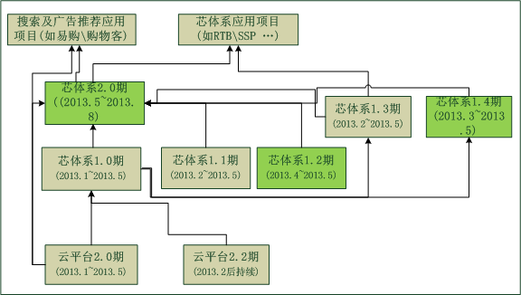
关键项目任务里程碑依赖图

Slide 27
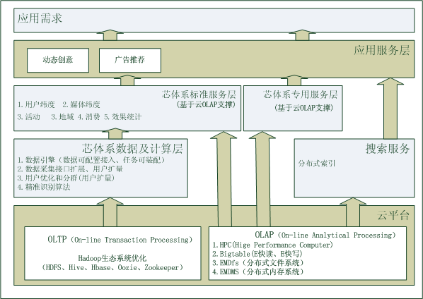
关键技术关系图

